Slide 1
Phénomènes interfaciaux impliquant des fluides
Alexandre Jedrecy
Concours externe spécial de l’agrégation de physique-chimie option physique
Session 2022

Slide 2
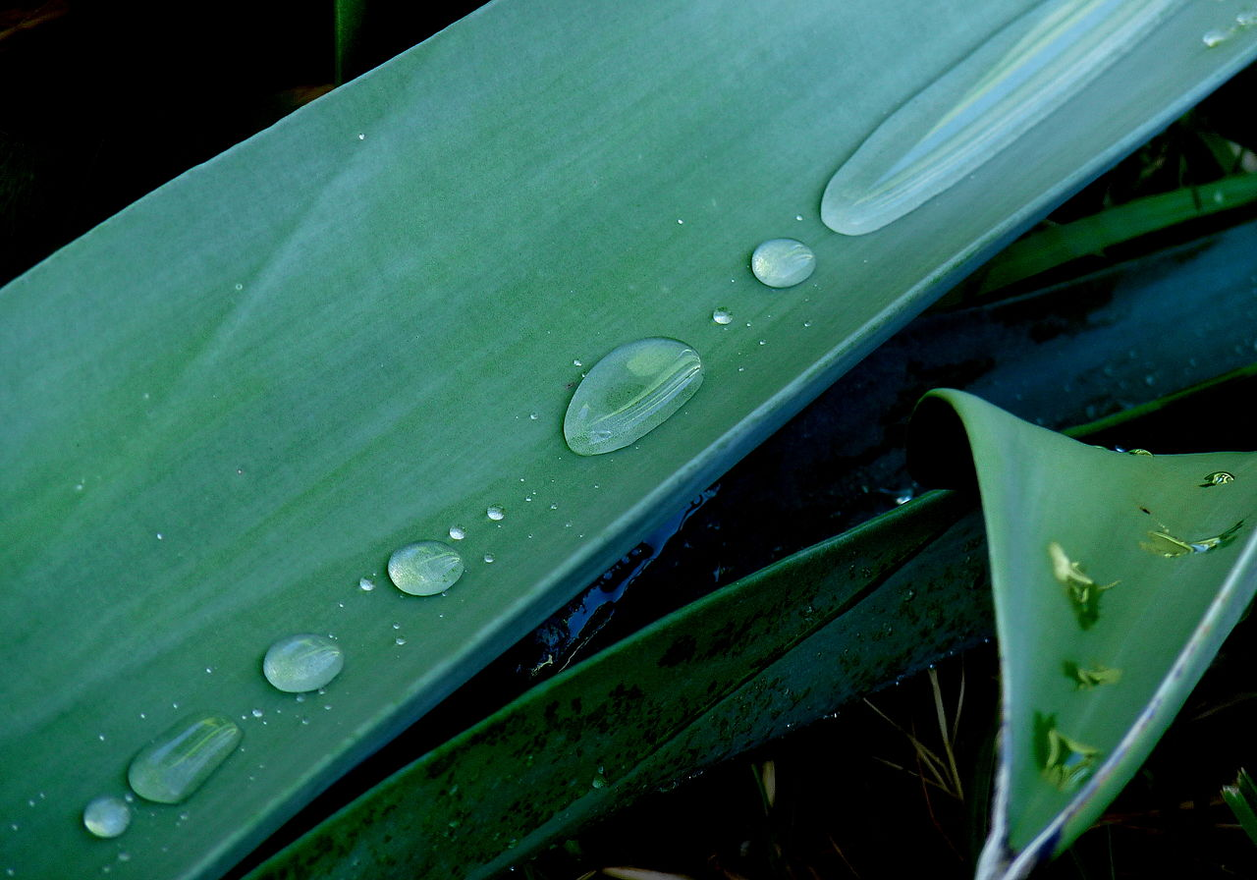

Slide 3
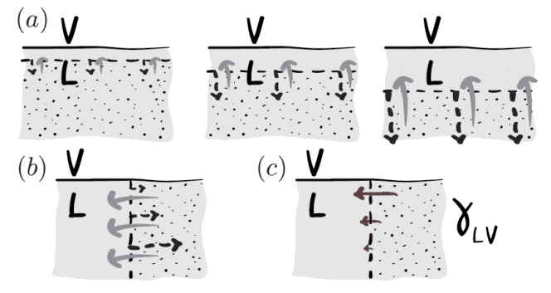
Schéma des forces répulsive (noire) et attractive (grise) exercée par le fluide
sur la partie tachetée verticalement (a) et horizontalement (b).
Résultante des forces exercée sur le fluide (c).
“Why is surface tension a force parallel to the interface?” de A. Marchand, et al, Am. J. Phys. 79, 999-1008 (2011)

